Slide 1


Slide 2
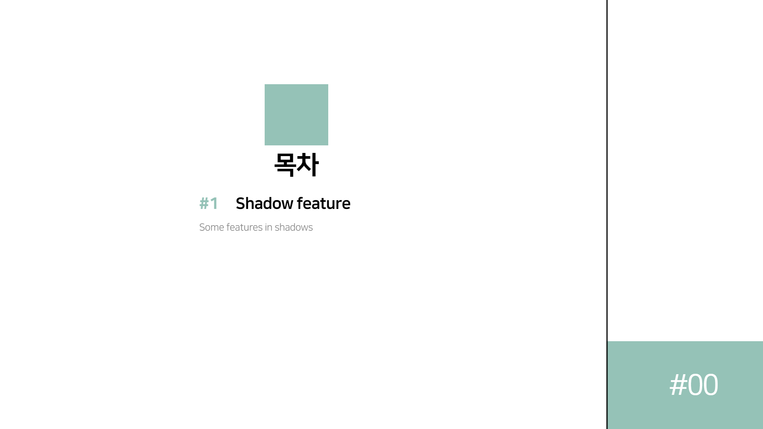

Slide 3


Slide 4

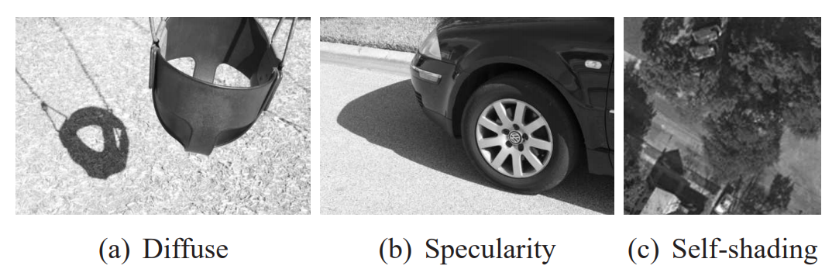
Learning to Recognize Shadows in Monochromatic Natural Images
영상에 존재하는 그림자들이 가지는 여러 특징들에 대한 연구
해당 논문에서는 monochromatic(단색) 영상을 기반으로 연구를 진행
그림자에는 총 3가지 타입의 특징 존재
Shadow-variant features: 그림자와 그림자가 아닌 부분에서 다르게 검출되는 특징
Shadow-invariant features: 그림자 경계를 따라 비슷하게 나타나는 특징
Near black features: 검은색 픽셀과 구별할 수 있는 특징
1.
CVPR10
단색 영상에서는 그림자와 혼동되는 여러
상황 발생
검정색의 diffuse object
검정색의 specular object
Self-shading을 통해 어두워진 object
J. Zhu, K. G. G. Samuel, S. Z. Masood and M. F. Tappen, "Learning to recognize shadows in monochromatic natural images," 2010 IEEE Computer Society Conference on Computer Vision and Pattern Recognition, San Francisco, CA, USA, 2010, pp. 223-230, doi: 10.1109/CVPR.2010.5540209.
해당 연구는 2가지의 주요 요소로 시작
Color는 모든 sensor에 대해 유효하지 않다.
: 특정한 상황에 대해 조절된 sensor들이 있기 때문에 모든 상황에 유효하지 않다.
2. Monochromatic cues가 그림자에 대해 어떤 특징을 가지고 있는지 이해하지 위해

Slide 5

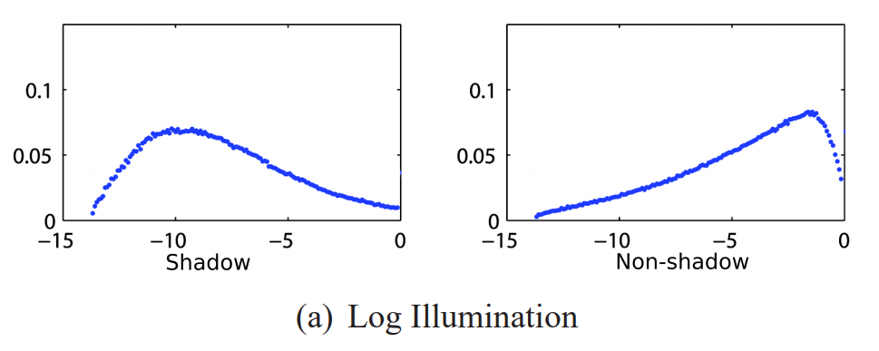
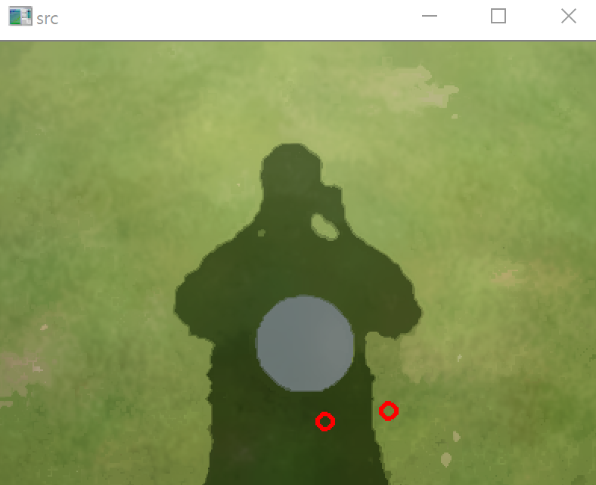
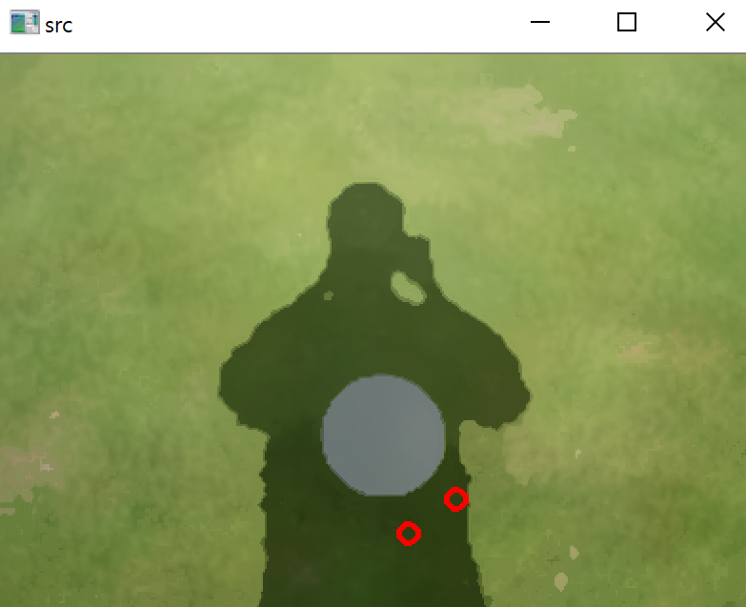


Intensity Difference
Shadow는 일반적으로 어둡기 때문에
Intensity Difference를 비교해서 찾을 수 있다.
2.
Intensity Difference는 pixel끼리, segment끼리 비교하는 방법 존재
Pixel: Intensity의 absolute difference 계산
Segment: Intensity의 histogram의 L1 norm 계산
Shadow-variant features
그림자와 그림자가 아닌 부분의 Intensity difference histogram
Intensity Difference
Shadow 부분일수록 Intensity 차이가 -5 이하에 많이 분포

Slide 6
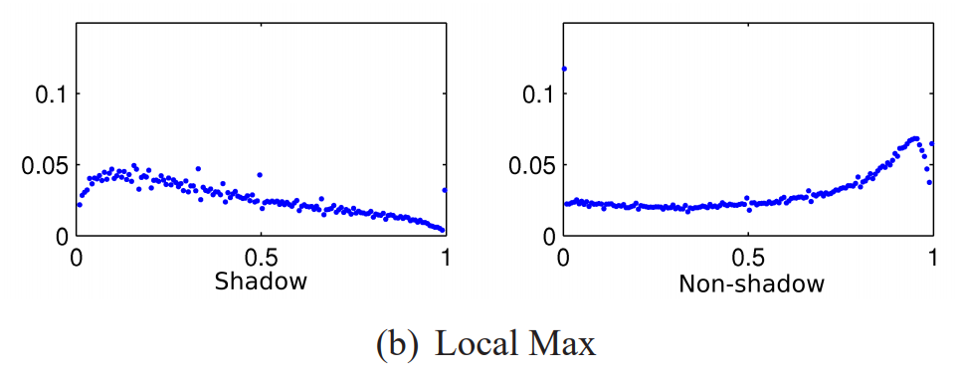


Local Max
Shadow는 일반적으로 어둡기 때문에
Local Max의 값이 작다.
Non-Shadow는 일반적으로 높은 intensity를 가지기 때문에
Local Max의 값이 크다.
3.
Shadow-variant features
그림자와 그림자가 아닌 부분의 Local Max histogram
Local Max는 3 pixel interval로 계산한다.
Local Max
Shadow 부분일수록 Local Max의 값이 작은 값에 많이 분포한다.

Slide 7

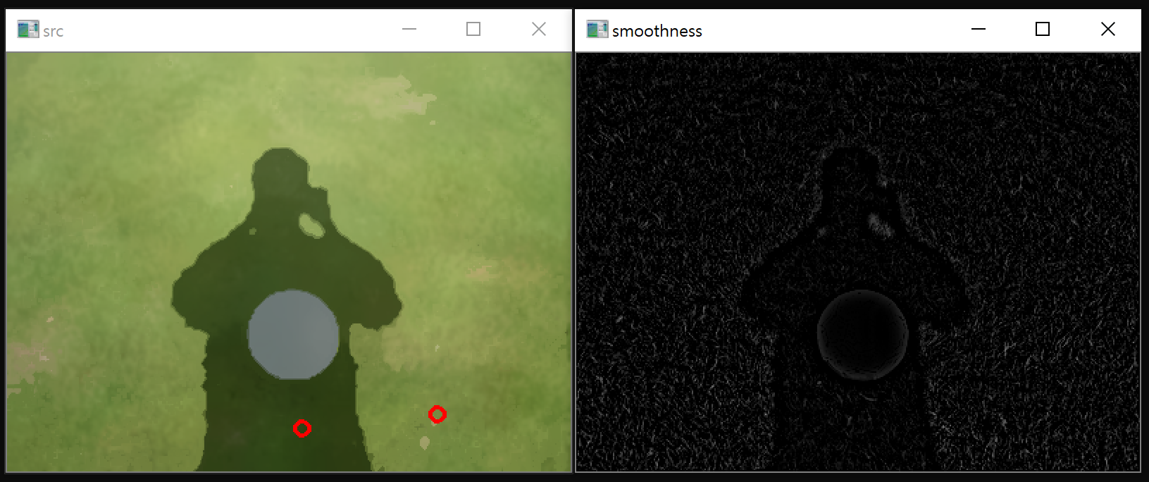
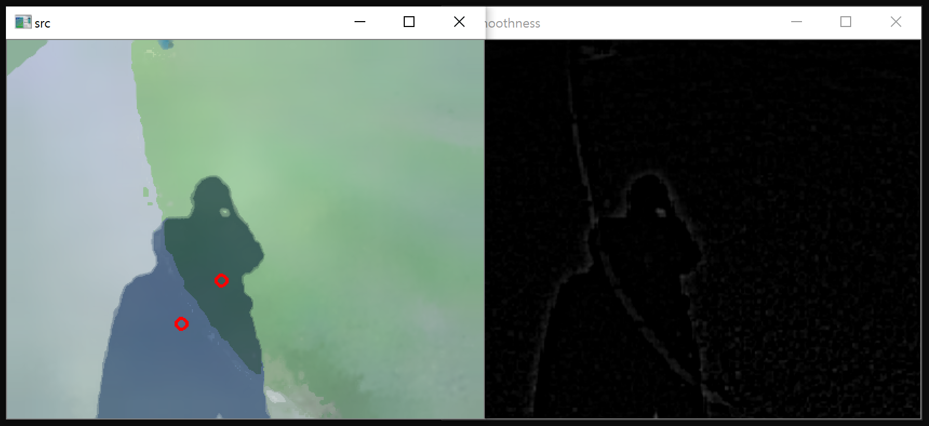
Smoothness를 계산하는 방법
이미지의 smooth version을
이미지의 original version으로부터 빼는 것으로 계산 가능
이미 smooth한 부분은 그 차이가 작고,
그렇지 않은 부분은 그 차이가 크다.
→ Segment로 계산한다면 해당 Segment의 표준 편차를 계산하여 측정 가능
Smoothness
그림자는 때때로 주변의 smoothed한 형태이다.
→ Shadow가 local variation을 줄이기 때문
4.
Shadow-variant features
Smoothness

Slide 8
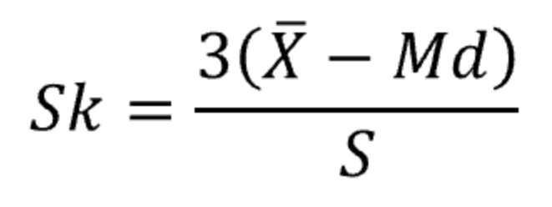
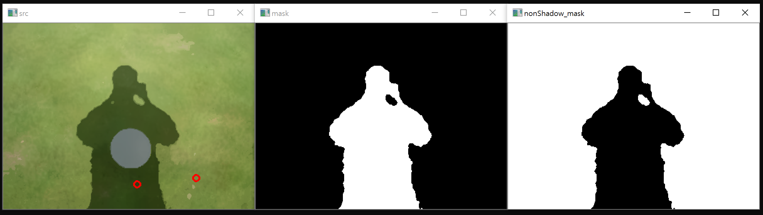
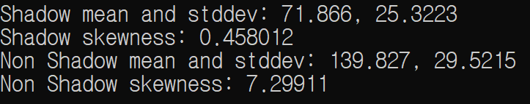
Skewness 를 계산하는 방법
Skewness
영상에서 존재하는 여러 통계적인 변수들에 대한 측정
비대칭도의 평균이 Shadow에서는 1.77
Non-Shadow에서는 -0.77을 가지는 것을 확인
5.
3 * (평균 – 중앙값) / 표준편차 로 비대칭도 계산
그림자 영역과 아닌 부분의 마스크를 구하여 마스크 연산을 통해 해당 부분의 평균과 표준편차 계산
Shadow-variant features
Skewness
예상과 다른 결과이지만 그림자 영역과 아닌 부분의 skewness 값에 차이가 있음

Slide 9
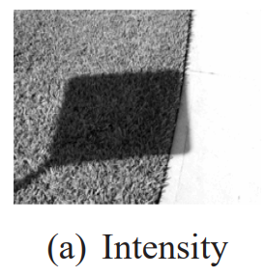
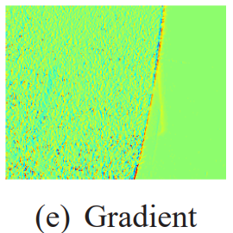
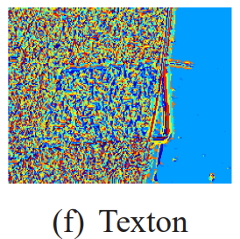
Gradient Similarity
그림자의 경계에서 gradient value의 분포는 invariant 하다.
first order derivative of Gaussian filters 로 각 segment의 gradient를 계산한다.
L1 norm을 사용해서 주변 segment의 gradient values 히스토그램을 비교한다.
5.
그림자 부근의 Gradient Similarity를 보면 그림자가 아닌 부근과 유사한 값을 가지는 것을 확인할 수 있다.
영상에 존재하는 에지에 관해서는 보존되는 결과도 확인된다.
Shadow-Invariant features
Gradient Similarity
6.
Texture Similarity
Texture properties는 그림자 경계를 따라 미세하게 변한다.
Clustering 방법을 통해 영상에 존재하는 Texture를 구별한다.
방법
8 방향성 * 3 scale의 Gaussian derivative filters를 여러 개의 영상에 적용한 다음, clustering를 적용해 128개의 center를 구성.
영상이 주어지면 앞서 128개의 center를 빈으로 구성한 texton histogram을 계산
주변 segment와 L1 norm을 사용해서 히스토그램 비교
Shadow-Invariant features
Texture Similarity

Slide 10
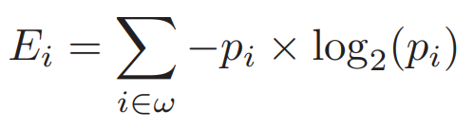
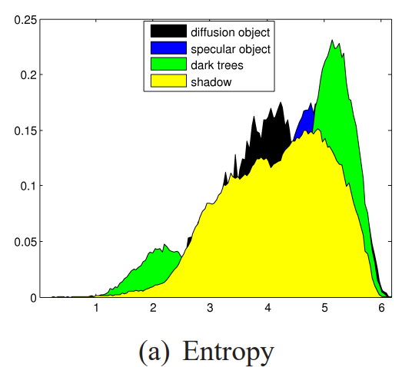

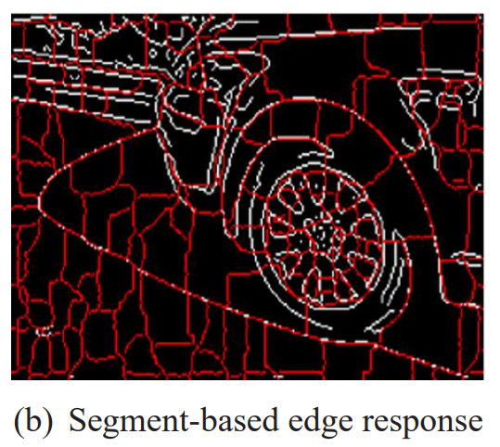
Discrete Entropy
그림자와 검은색 물체 간에 엔트로피 차이가 난다는 것을 확인함.
7.
그림자와 다른 물체 간의 엔트로피 차이
Diffuse object는 상대적으로 엔트로피가 작게 계산
Specular object와 Shadow의 엔트로피는 mediate 값은 같지만 그 peak 가 다르다.
Tree의 엔트로피는 self-shading 때문에 높은 값을 가진다.
Near Black Features
Discrete Entropy
8.
Edge Response
그림자는 Strong edges를 줄이기 때문에 edge response가 작게 나온다.
Near Black Features
그림자 내부의 Segment의 edge response는 거의 zero에 가깝게 계산됨.
반면에 specular object의 edge response는 강하게 나타남.
Segment 내부의 edge response를 더하는 것으로 그림자 내부의 Segment인지 아닌지 판단할 수 있다.
Edge Response

Slide 11

Monochromatic 색 공간에서 Shadow가 가지는 여러 특징에 대해 알아보았다.
Shadow-variant features: Intensity difference, Local max, Smoothness, Skewness
Shadow-invariant features: Gradient similarity, Texture similarity
Near Black features: Discrete Entropy, Edge response

Slide 12


